Slide 1

«Осень в зале побывала, чудо-краски разбросала»
Муниципальное дошкольное образовательное автономное учреждение «Детский сад № 98 общеразвивающего вида с приоритетным осуществлением художественно-эстетического развития воспитанников «Ладушки» г. Орска»
ПРЕЗЕНТАЦИЯ
для участия в муниципальном смотре-конкурсе на лучшее оформление музыкального зала в ДОУ
Выполнила:
Престинская Татьяна Анатольевна
Музыкальный руководитель
I квалификационной категории

Slide 2

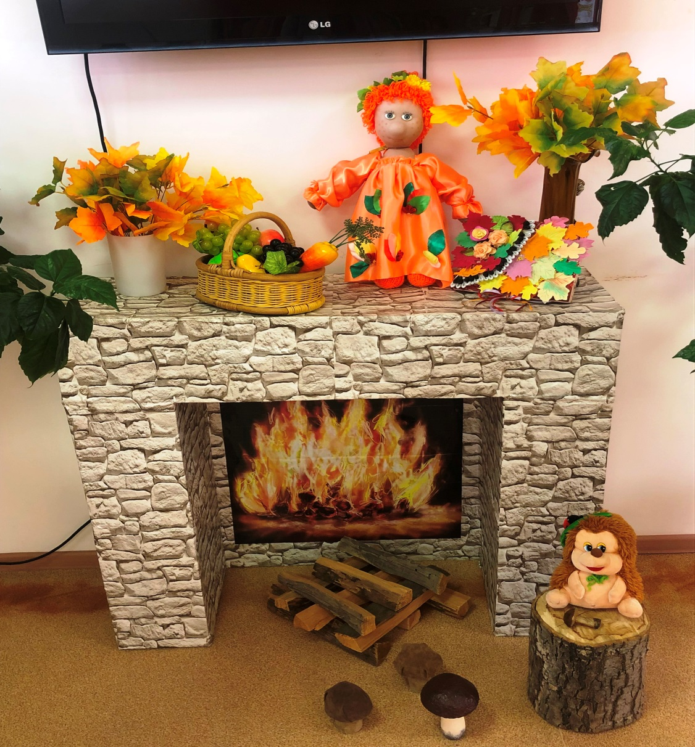

Slide 3

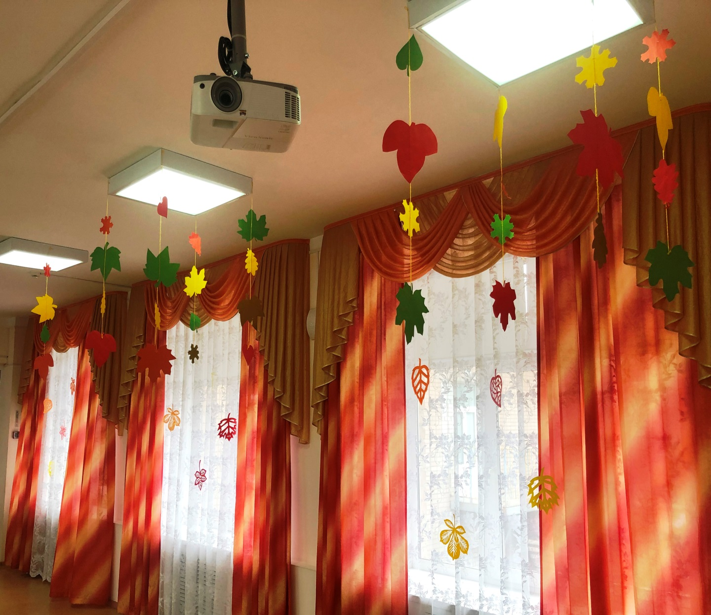

Slide 4

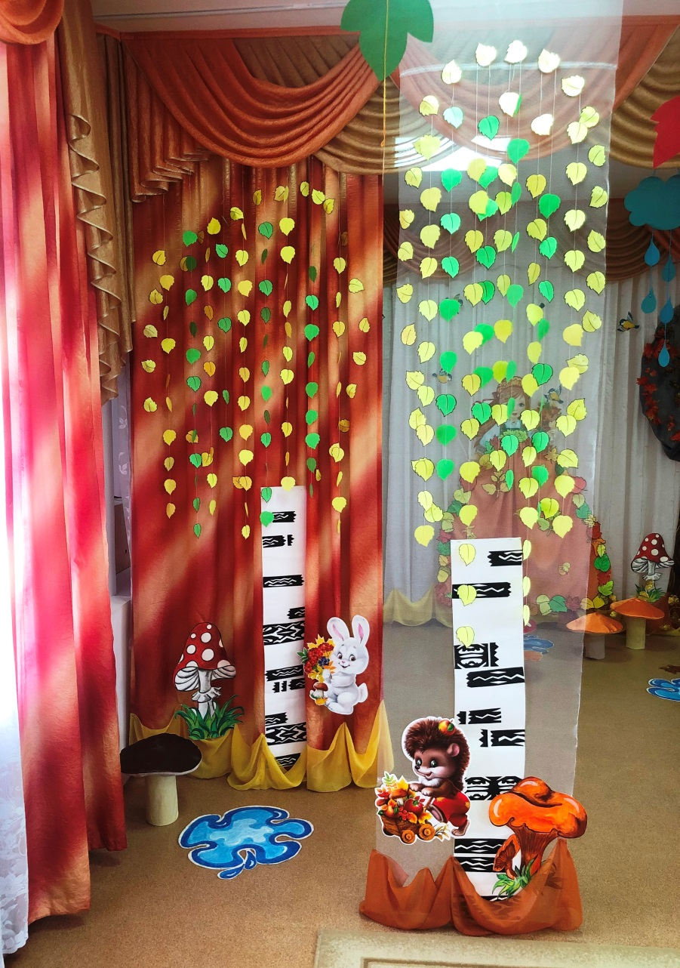
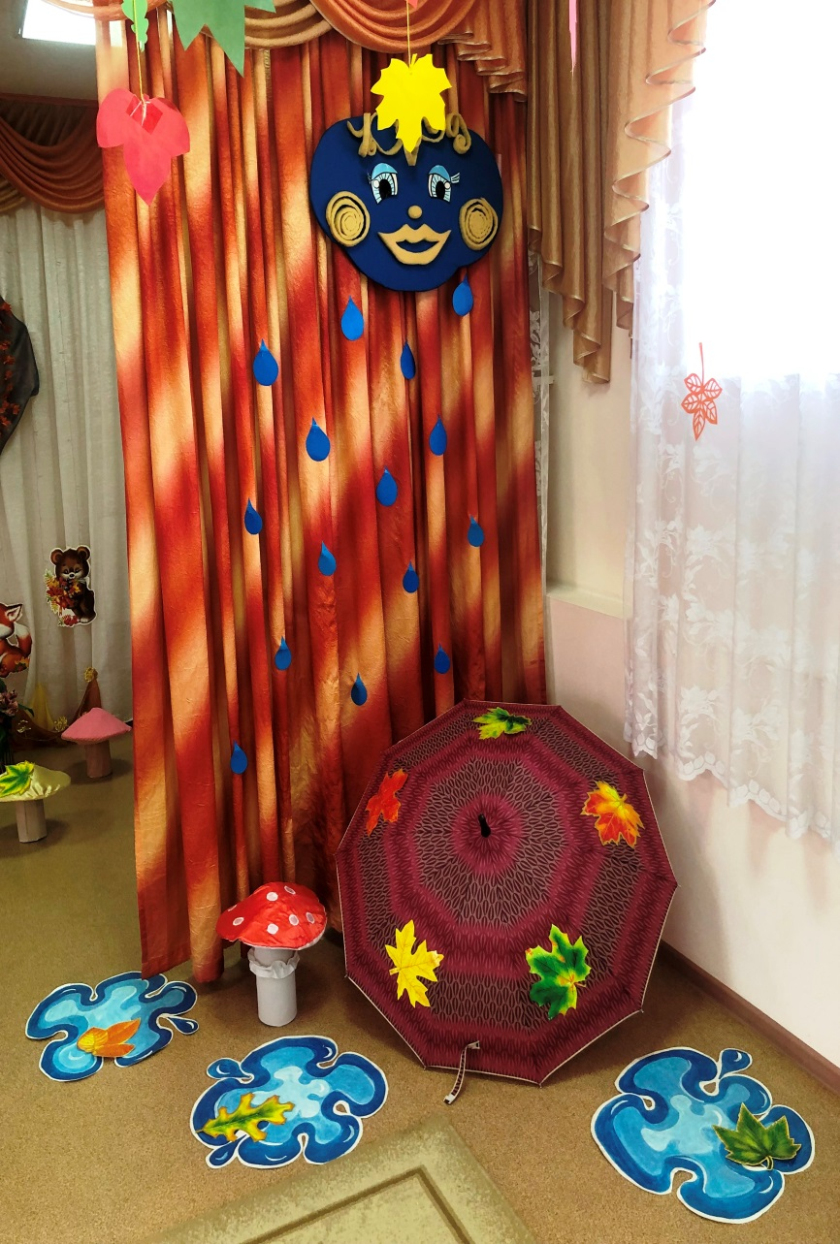

Slide 5
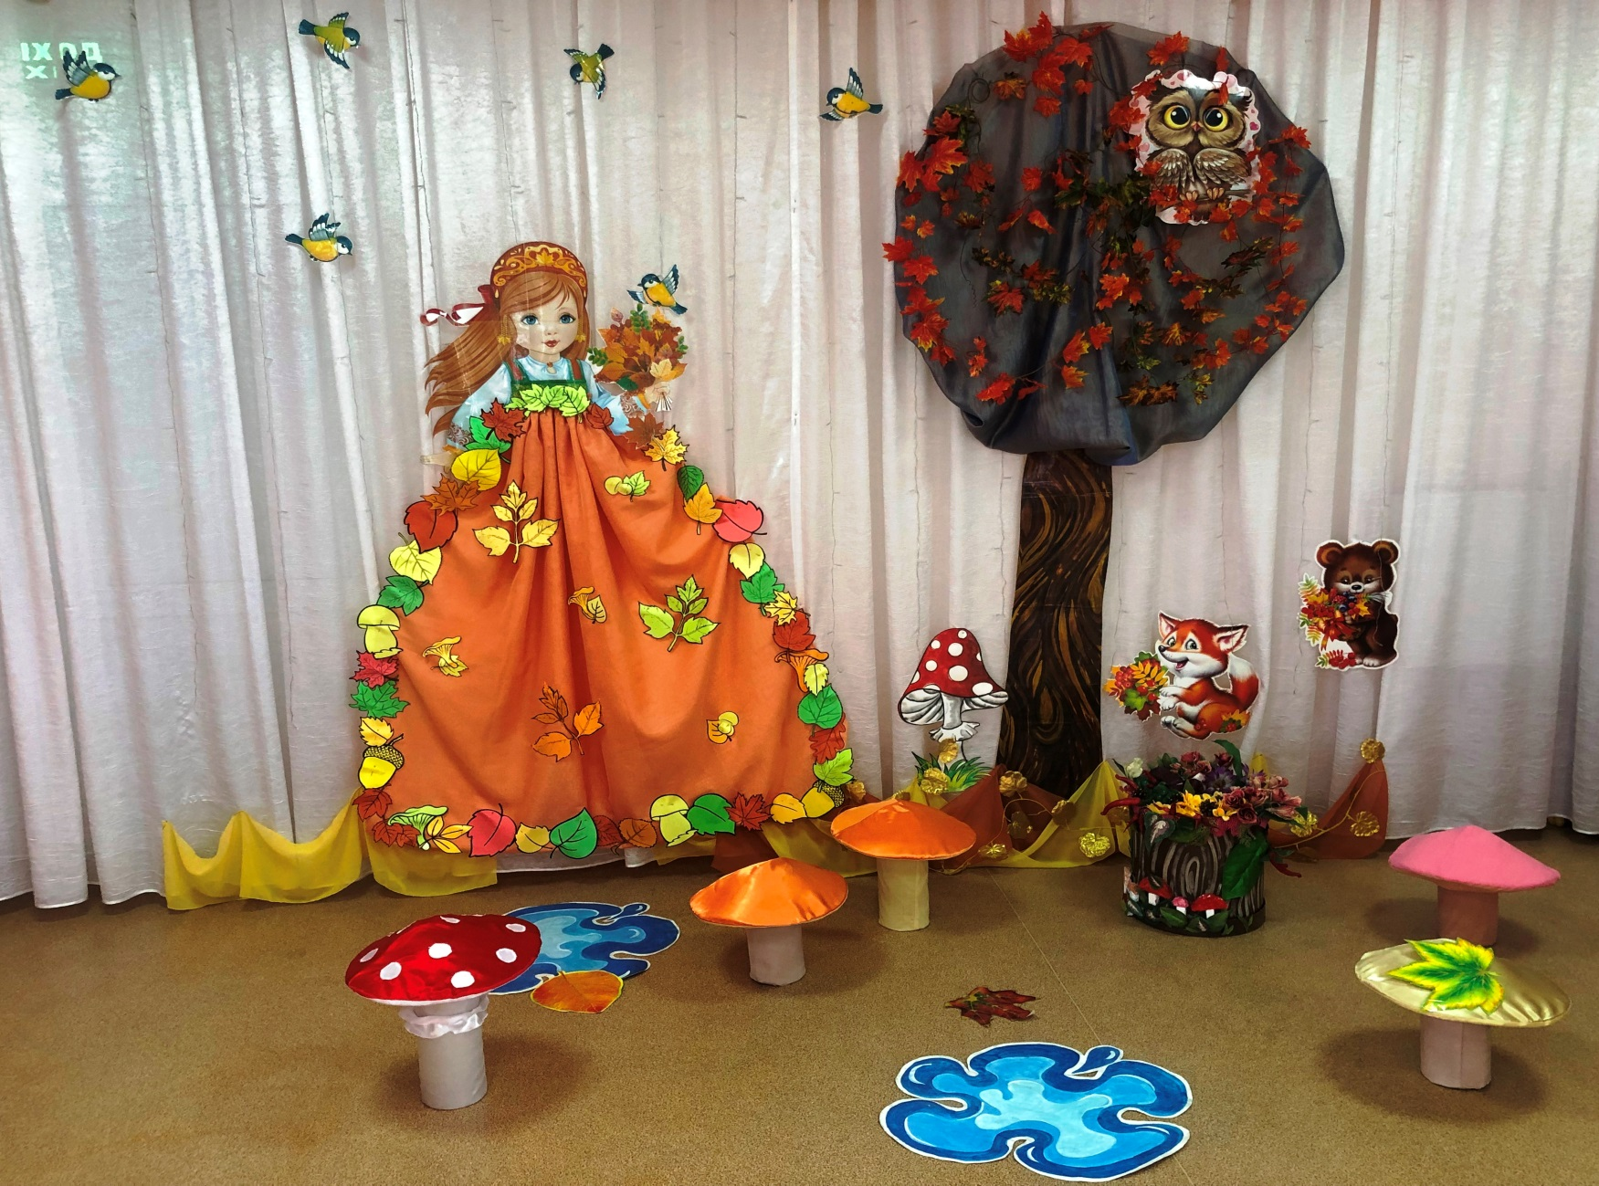

Slide 6
